Slide 1
www.i-connection.info

Slide 2
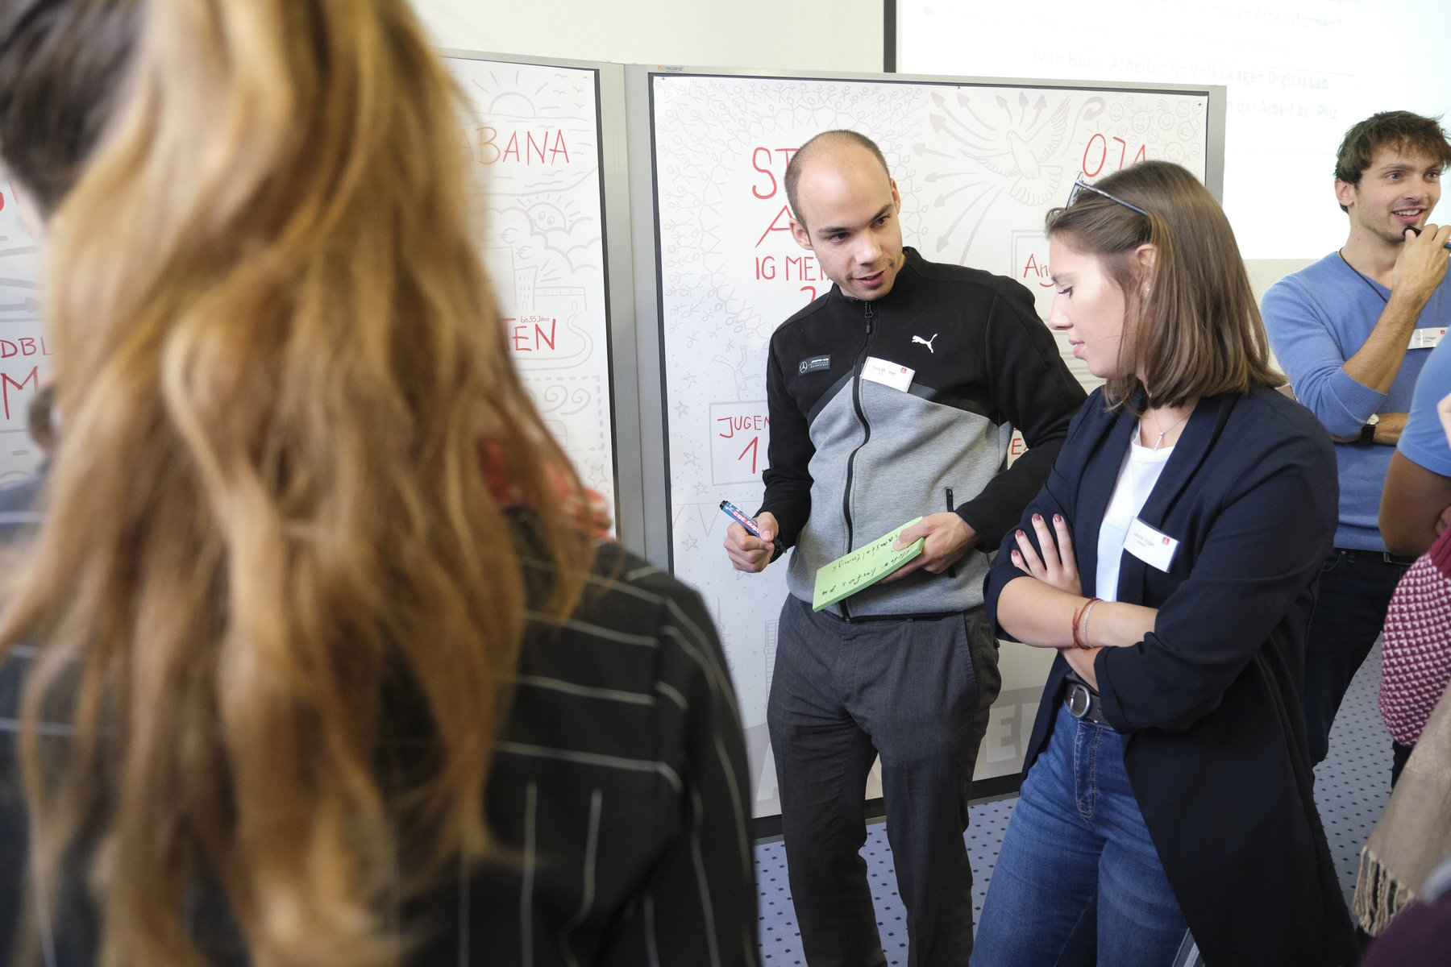
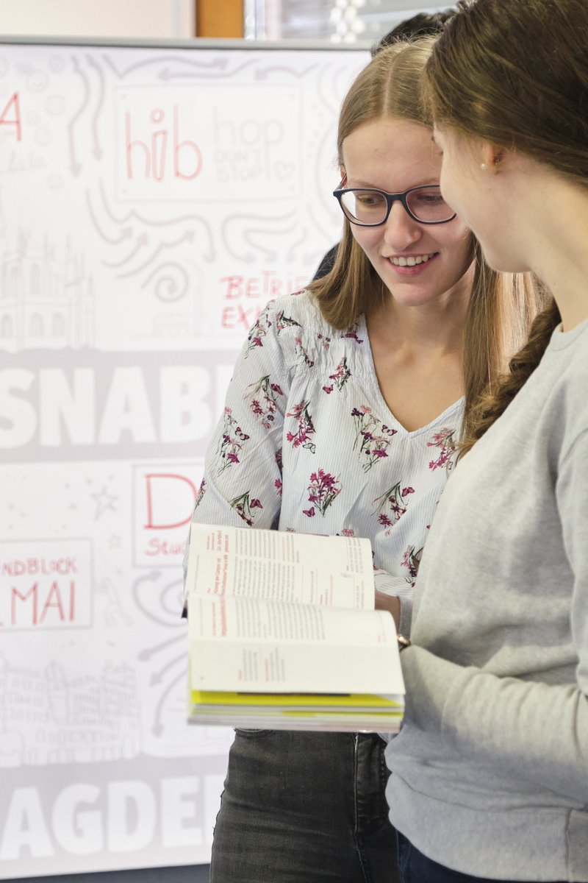
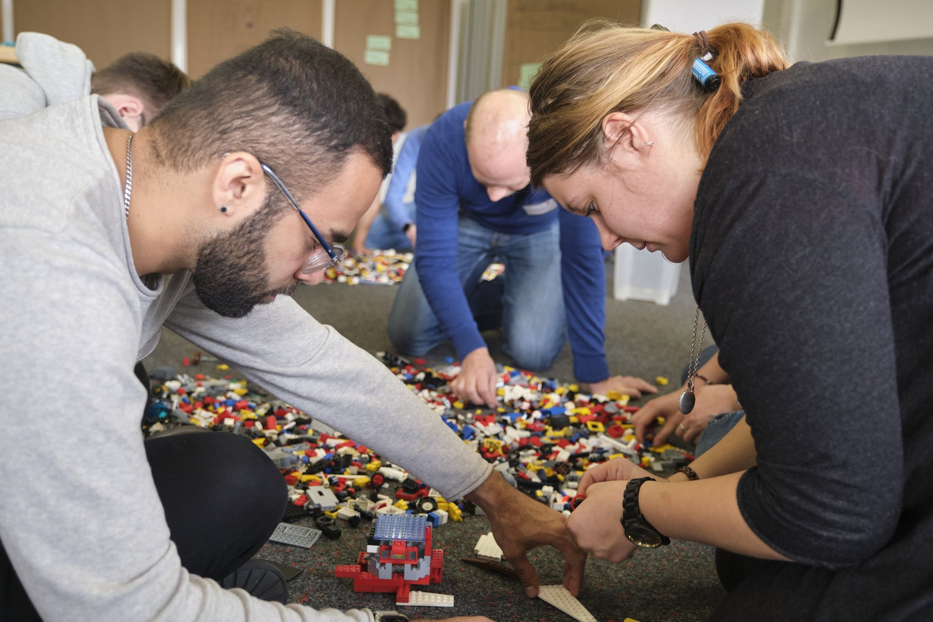
Students meet Engineers 2019* in Springe
*vor Corona …

Slide 3
Ziele
Studierende und Ingenieur*innen können sich austauschen, um Arbeits- und Lebenswelt von Studium und Beruf erfahrbar zu machen
Input zu gewerkschaftlich/gesellschaftlich relevanten Themen aus unterschiedlichen Perspektiven
Angebot für Studierende und Ingenieur*innen, die IG Metall wahrzunehmen als:
fachlich kompetent
Netzwerk für Studium/Berufseinstieg
Ansprechpartnerin
Möglichkeit, eigene Themen/Forschungsfelder zu diskutieren

Slide 4
Referent*innen (Auswahl) - A
Prof. Dr.-Ing. Thomas Vietor, Leiter des Instituts für Konstruktionstechnik an der TU Braunschweig
Garnet Alps (Zweite Bevollmächtigte IG Metall Braunschweig)
Susanne Preuk (Betriebsrätin VW Wolfsburg)
Stefanie Brauer, Blue Engineering e.V.
Dr. Uwe Horn, Arbeitsdirektor IAV

Slide 5
Referent*innen (Auswahl) - B
Mark Bäcker (GBR Vorsitzender IAV)
Ingo Rauhut (VDI)
Sebastian Sinning (Corporate Business Development IAV)
Kai Bliesener (Koordinator Automobilindustrie beim Vorstand der IG Metall)
Daryoush Danaii (LandesAstenKonferenz Niedersachsen),
Benjamin Weiberg (Betriebsrat der Siemens Mobility GmbH Braunschweig),
Judith Cremering (Volkswagen Osnabrück).

Slide 6
Programm 6. November 2020 - A
14:00 - 14:10 Uhr: Begrüßung:
Susanne Preuk, Betriebsrätin Volkswagen Wolfsburg
Speed-Dating
14:30 - 15:00 Uhr: Vortrag und Diskussion: „Anforderungen an die Ingenieursarbeit von Morgen“, Prof. Dr.-Ing. Thomas Vietor, Leiter des Instituts für Konstruktionstechnik an der TU Braunschweig
15:00 - 15:50 Uhr: Workshops/ Breakoutsessions:
„Berufseinstieg und Karriereentwicklung in der Transformation“
„Technologien und Geschäftsfelder der Zukunft“
„In der Corona-Krise: Wie sich Arbeit und Studium ändern“
„Nachhaltigkeit als Standard im Ingenieursberuf“

Slide 7
Programm 6. November 2020 - B
16:10 - 16:20 Uhr: Input:
„Die IG Metall in der Transformation: Möglichkeiten und Grenzen gewerkschaftlicher Gestaltung“, Garnet Alps, Zweite Bevollmächtigte IG Metall Braunschweig
16:20 - 16:45 Uhr: Talk "Arbeit im Engineering - nachhaltig und sozial." Es diskutieren:
Thorsten Gröger, Bezirksleiter IG Metall Niedersachsen und Sachsen-Anhalt
Stefanie Brauer, Blue Engineering e.V.
Susanne Preuk, Betriebsrätin VW Wolfsburg
Dr. Uwe Horn, Arbeitsdirektor IAV
Ingo Rauhut, VDI
16:45 - 17:00 Uhr: Ausblick und Feedback

Slide 8
Bitte bewerbt die Veranstaltung
mit den ausgedruckten Info-Flyern oder/und der PDF-Einladung.
Im Internet und betrieblichen Intranetportalen.
Per Mail an Mitglieder die studieren oder im Engineering-, IT-Bereich oder Office-Bereich tätig sind.
Auf http://www.i-connection.info findet Ihr alle weiteren Informationen

